Slide 1
Εισαγωγή στη Φαρμακολογία
Τι είναι φάρμακο;
Πως αλληλεπιδρά με τον ανθρώπινο οργανισμό;
Ποιοι παράγοντες επηρεάζουν τη δράση του;

Slide 2
Τι είναι φάρμακο;
Συμφώνα με τον WHO (World Health Organization):
«Κάθε ουσία ή μίγμα ουσιών, που παράγεται, προσφέρεται προς πώληση, ή παρουσιάζεται για χρήση ...στη διάγνωση, στη θεραπεία, στον μετριασμό ή στην πρόληψη νόσου, μη φυσιολογικής φυσικής κατάστασης, ή των συμπτωμάτων τους στον άνθρωπο ή στα ζώα καθώς και για χρήση...στην αποκατάσταση, τη διόρθωση, ή τη μεταβολή οργανικών λειτουργιών στον άνθρωπο ή τα ζώα κλπ».

Slide 3
Τι είναι φάρμακο;
Αναφορές για την χρήση και για τις δράσεις των φαρμάκων βρίσκουμε σε πολύ παλαιά κείμενα. Η λέξη φάρμακο είναι κατά βάση ομηρική και σημαίνει «βοτάνι», δηλαδή φυτό με κάποια βιολογική δράση.
Παρόλα αυτά σήμερα δίνεται βαρύτητα στη παρασκευή της ουσίας και όχι εκείνης που υφίσταται αυτούσια στη φύση όπως π.χ. τα βότανα.
Επίσης ο ορισμός αφορά ουσίες για χρήση σε ανθρώπους και ζώα

Slide 4
Φαρμακευτική
Είναι η επιστήμη που ασχολείται με το φάρμακο και ο φαρμακοποιός είναι ο επιστήμονας που γνωρίζει τη σύνθεση, της ιδιότητες, της αλληλεπιδράσεις και τη χρήση των φαρμάκων.

Slide 5
Φαρμακοποιία (Pharmacopoeia)
• Η νομοθετική εξάρτηση του φαρμάκου δημιούργησε την ανάγκη υπάρξεως επίσημων προδιαγραφών, προτύπων και μεθόδων ελέγχου.
• Το επίσημο βιβλίο που εκδίδεται συνήθως υπό την εποπτεία της αντίστοιχης κυβέρνησης (Εθνική Αρχή), συντάσσεται από αρμόδια Επιτροπή αναγνωρισμένη από την Πολιτεία και περιλαμβάνει: – κατάλογο φαρμάκων αναγνωρισμένης αξίας, – τις προδιαγραφές τους, – τις μεθόδους ελέγχου και – τα πρότυπα.

Slide 6
Φαρμακοποιία (Pharmacopoeia)
Η πρώτη επίσημη Ελληνική Φαρμακοποιία (ΕΦ Ι) κυκλοφόρησε το 1837 και γράφτηκε στα Ελληνικά και Λατινικά
Ήταν στην πράξη, μετάφραση της Βαυαρικής Φαρμακοποιίας.

Slide 7
Φαρμακοποιία (Pharmacopoeia)
Περιλάμβανε:
α΄ ύλες,
σκευάσματα,
μεθόδους ελέγχου,
κατάλογο δηλητηρίων και αντιδότων,
ετυμολογικό λεξικό φαρμάκων
και στοιχεία ελληνικών ιαματικών πηγών.

Slide 8
Φαρμακοποιία (Pharmacopoeia)
Πενήντα χρόνια αργότερα, μετά τον ορισμό αλλεπάλληλων επιτροπών, το 1974, τέθηκε σε κυκλοφορία η Τρίτη Ελληνική Φαρμακοποιία (ΕΦ ΙΙΙ).
Η Φαρμακοποιία αυτή δεν απετέλεσε συμπλήρωση ή αναθεώρηση της ΕΦ ΙΙ, αλλά γράφτηκε εξ αρχής και περιλάμβανε: 1) Πρόλογο (με το ιστορικό της επίσημης Ελληνικής Φαρμακοποιίας),
2) Εισαγωγή (στοιχεία τρόπου συντάξεως, ερμηνευτικές πληροφορίες χρήσεως, συντμήσεις και σύμβολα),
3) Μονογραφίες (άρθρα) των φαρμάκων, φυσικών και χημικών, όπως και μερικά γαληνικά σκευάσματά τους,
4) Γενικό μέρος (γενικές μεθόδους ελέγχου και αντιδραστήρια),
5) Πίνακες (χρήσιμους στους χρήστες),
6) Πίνακα μονογραφιών (με ένδειξη του συντάκτη)
7) Ευρετήρια ελληνικών και ξενόγλωσσων όρων.
Σύνολο 1400 σελίδες.

Slide 9
Ονόματα Φαρμάκων
Τα φάρμακα έχουν τρία ή περισσότερα ονόματα περιλαμβάνοντας:
χημική ονομασία προκύπτει με βάση τους κανόνες της ονοματολογίας των χημικών ενώσεων ενώ το
εμπορική ονομασία αναγράφεται πάντα με κεφαλαία γράμματα και επιλέγεται από τον κατασκευαστή.
γενική ονομασία του παραπέμπει σε ένα κοινό καθιερωμένο όνομα, ανεξάρτητα από τον κατασκευαστή του.
Για παράδειγμα, η χημική ονομασία της ασπιρίνης (γενική ονομασία) είναι ακετυλοσαλικυλικό οξύ (acetylsalicylic acid) και η εμπορική της ονομασία Aspirin

Slide 10
Τα φάρμακα χωρίζονται σε εσωτερικής ή εξωτερικής χρήσης και περιέχουν τις δραστικές ουσίες και τα έκδοχα.
Ουσία , είναι κάθε ύλη, που ανεξάρτητα από την προέλευσή της ταξινομείται σε διάφορες κατηγορίες.
ανθρώπινη: πχ αίμα ή παράγωγα ανθρώπινου αίματος
Ζωική: πχ μικρόβια, τμήματα οργάνων, ζωικές εκροές, τοξίνες
Φυτική: φυτικές εκκρίσεις, εκχυλίσματα
χημική: όπως είναι τα χημικά στοιχεία, χημικές ύλες που υπάρχουν στην φύση και χημικά προϊόντα που δημιουργούνται κατόπιν χημικής μετατροπής ή σύνθεσης.

Slide 11
Δραστική ουσία
κάθε ουσία ή μίγμα ουσιών που συμβάλλει στην παραγωγή ενός φαρμάκου και η οποία, όταν χρησιμοποιείται στην παρασκευή του, γίνεται ενεργό συστατικό του εν λόγω προϊόντος που πρόκειται να ασκήσει φαρμακολογική, ανοσολογική ή μεταβολική δράση ώστε να λάβει χώρα η αποκατάσταση ,διόρθωση ή τροποποίηση των φυσιολογικών λειτουργιών ή να γίνει ιατρική διάγνωση
Έκδοχα
Αποτελούν ουσίες χωρίς φαρμακευτική δράση, οι οποίες προστίθενται στις διάφορες φαρμακομορφές με σκοπό τη βελτίωση κάποιου χαρακτηριστικού τους (χρώση, αφή, οσμή, όψη, γεύση) ή να βοηθήσουν στην καλύτερη απορρόφηση, κατανομή, διάλυση και δράση της δραστικής ουσίας. Είναι απολύτως απαραίτητα για την τελική μορφή του προϊόντος αλλά και για την χημική του σταθερότητα

Slide 12
Χορήγηση των φαρμάκων
Τα φάρμακα μπορούν να χορηγηθούν από τις εξής οδούς:
Στόμα (εισπνοές ή κατάποση)
Ορθό
Μύτη (εισπνοές)
Αυτί
Δέρμα (επάλειψη)
Μάτι
Ενέσιμες μορφές (υποδόρια, ενδομυϊκά ή ενδοφλέβια χορήγηση)

Slide 13
Φαρμακοτεχνικές Μορφές
Δισκία
Κάψουλες
Υπόθετα
Εναιωρήματα
Απλά διαλύματα
Σιρόπια
Βάμματα
Ενέσιμα δ/τα
Οφθαλμικά δ/τα
Αλοιφές
Εμπλουτισμένα αυτοκόλλητα
Εισπνεόμενα

Slide 14
Μορφές δόσης
1. Εφάπαξ δόση… εφάπαξ, για να δράσει σε ένα χρονικό διάστημα εντός του οποίου δεν πρέπει να χορηγηθεί εκ νέου
2. Ημερήσια δόση… Το ποσόν του φαρμάκου που δύναται να χορηγηθεί κατά την διάρκεια του 24ωρου κατανεμημένο σε μικρότερα ποσά
3. Δόση κορεσμού… Η μέγιστη δυνατή δόση χορηγούμενη ποικιλοτρόπως ώστε να επιτευχθεί ικανή πυκνότητα στο αίμα προς επίτευξη επιθυμητού αποτελέσματος
4. Δόση συντήρησης… Ποσότητα φαρμάκου ώστε να παραμείνει σταθερά η πυκνότητά του στο αίμα δηλ. η στάθμη κορεσμού. Η δόση συντήρησης εξαρτάται από την ποσότητα και τον ρυθμό αποβολής του φαρμάκου
5. Ελάχιστη δόση… Το μικρότερο ποσό φαρμάκου που μπορεί να προκαλέσει θεραπευτικό αποτέλεσμα

Slide 15
Φαρμακολογία
Η επίδραση των φαρμάκων στο ανθρώπινο σώμα ονομάζεται φαρμακοδυναμική ενώ η πορεία του φαρμάκου εντός του ανθρωπίνου σώματος ονομάζεται φαρμακοκινητική.

Slide 16
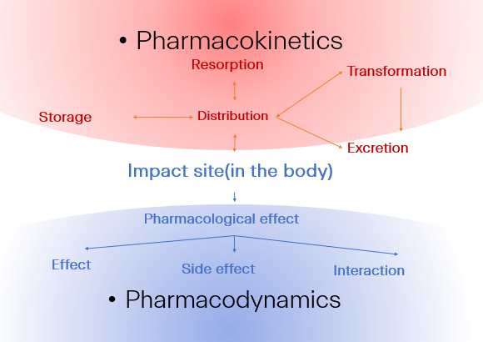

Slide 17
Φαρμακολογία
Φαρμακοκινητική:
Η φαρμακοκινητική, η οποία αποτελεί αναμφίβολα έναν από τους σημαντικότερους σύγχρονους κλάδους της φαρμακολογίας, περιγράφει κατά τρόπο ποσοτικό τις δυναμικές αυξομειώσεις της συγκέντρωσης του στο αίμα και στους διάφορους ιστούς.
Οι δυναμικές αυτές μεταβολές στη συγκέντρωση του φαρμάκου εκφράζονται σε συσχετισμό με τη χρονική διάρκεια από τη χορήγηση μέχρι την αποβολή του.

Slide 18
Φαρμακολογία
Φαρμακοδυναμική:
Η Φαρμακοδυναμική αποτελεί έναν από τους κλάδους της Φαρμακολογίας και ασχολείται με το μηχανισμό δράσης μίας ουσίας (ενός φαρμάκου) και λιγότερο με τη δράση του φαρμάκου αυτού στον οργανισμό.
Το αντικείμενο της έγκειται στο μηχανισμό αλληλεπίδρασης της ουσίας με τα κύτταρα-στόχους με ειδικούς υποδοχείς που βρίσκονται είτε στην κυτταρική επιφάνεια είτε στον πυρήνα.
Σε κάθε περίπτωση ο σχηματισμός του συμπλέγματος φαρμάκου-υποδοχέα οδηγεί σε μια βιολογική απάντηση και το μέγεθος της απάντησης είναι ανάλογο προς το πλήθος των συμπλεγμάτων φαρμάκων-υποδοχέα δηλαδή ισχύει:
Φάρμακο + Υποδοχέας <---> Σύμπλεγμα φαρμάκου-υποδοχέα ---> Βιολογική Δράση

Slide 19
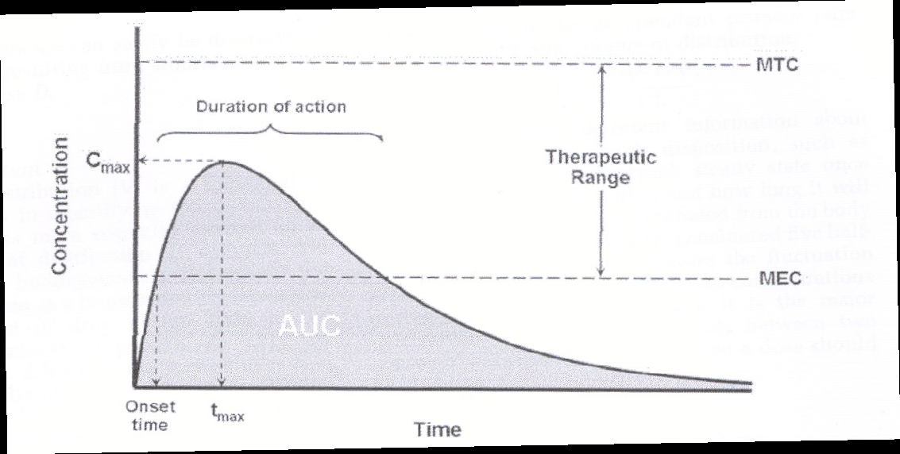
Καμπύλη συγκέντρωσης –χρόνου

Slide 20
Φαρμακοκινητική
Αναπαριστά τη χρονική εξέλιξη της συγκέντρωσης του φαρμάκου στο πλάσμα
Εξαρτάται από το ρυθμό απορρόφησης και το ρυθμό απομάκρυνσης του φαρμάκου

Slide 21
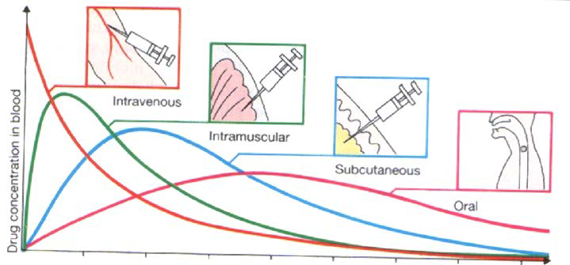
Φαρμακοκινητική
Η οδός χορήγησης (από του στόματος – παρεντερική) επηρεάζει σε μεγάλο βαθμό το ρυθμό μεταβολής της συγκέντρωσης του φαρμάκου στο πλάσμα
Επηρεάζει επίσης το ρυθμό εμφάνισης μεταβολικών προϊόντων του φαρμάκου στο πλάσμα

Slide 22
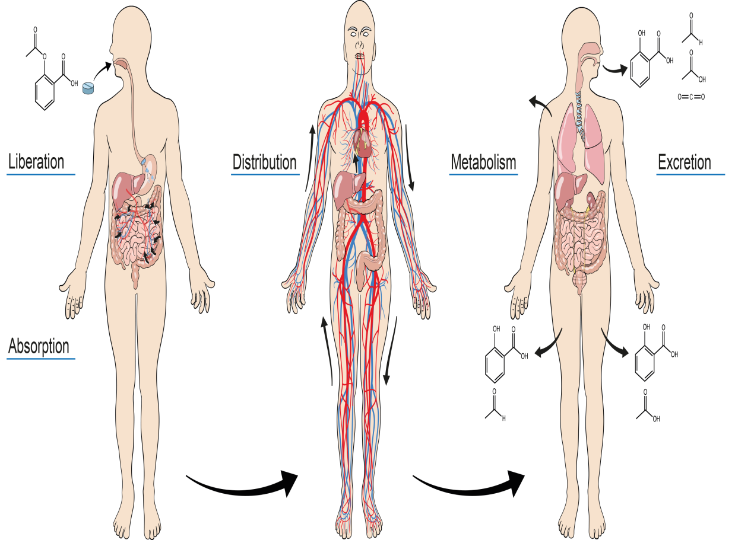
Φαρμακοκινητική
Τα θέματα της φαρμακοκινητικής μπορούν να συνοψιστούν με το ακρωνύμιο LADME:
αποδέσμευση
απορρόφηση
κατανομή
μεταβολισμός και
απέκκριση ενός δεδομένου παράγοντα από το σώμα μας.

Slide 23
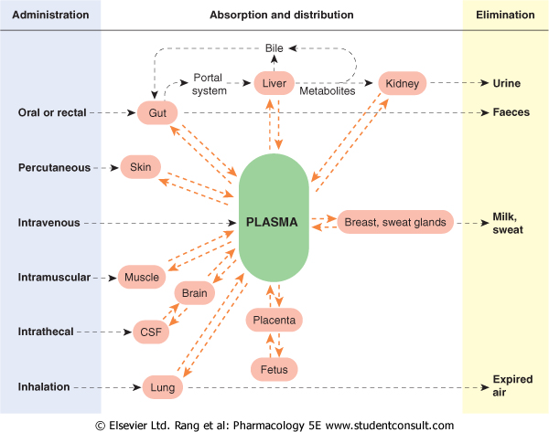
Απορρόφηση & Κατανομή ενός φαρμάκου από τις διάφορες οδούς χορήγησης στη κυκλοφορία

Slide 24
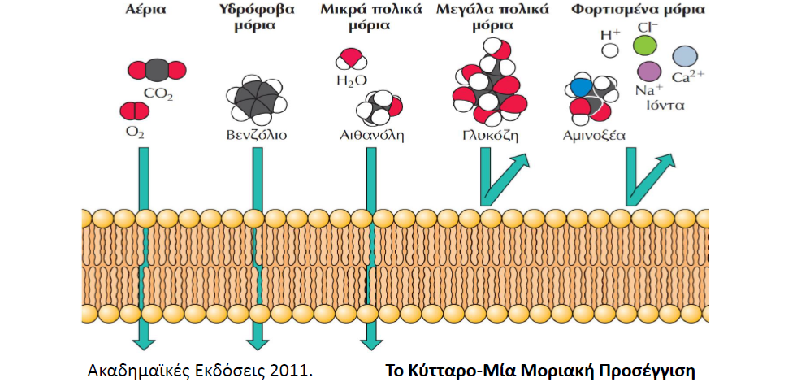
Διαπερατότητα κυτταρικής μεμβράνης

Slide 25
Χρόνος ημιζωής (ή ημίσειας ζωής) t1/2 είναι ο χρόνος που απαιτείται για τη μεταβολή της συγκέντρωσης του φαρμάκου κατά 50%
O t1/2 είναι αντιστρόφως ανάλογος προς την κάθαρση και ευθέως ανάλογος προς τον όγκο κατανομής
Διάφορες κλινικές καταστάσεις συνεπάγονται αύξηση του t1/2. Όταν ένας ασθενής πάσχει από μια διαταραχή που μεταβάλλει τον t1/2του φαρμάκου, απαιτείται προσαρμογή της δοσολογίας. Αυτό συμβαίνει γιατί η σταθερή κατάσταση επηρεάζεται από τους παράγοντες που μεταβάλλουν τον t1/2

Slide 26
Κλινικές καταστάσεις που συνεπάγονται αύξηση του t1/2
Όταν η ροή του πλάσματος στους νεφρούς είναι ελαττωμένη, όπως π.χ. συμβαίνει στην καρδιακή ανεπάρκεια ή στην αιμορραγία
Με την ταυτόχρονη χορήγηση δεύτερου φαρμάκου, που εκτοπίζει το πρώτο από την αλβουμίνη και με τον τρόπο αυτό αυξάνει τον όγκο κατανομής του πρώτου φαρμάκου
Όταν μειώνεται η νεφρική κάθαρση, π.χ. σε νεφρική νόσο
Όταν μειώνεται ο μεταβολισμός, όπως συμβαίνει για παράδειγμα όταν ένα δεύτερο φάρμακο αναστέλλει τη βιομετατροπή του πρώτου

Slide 27
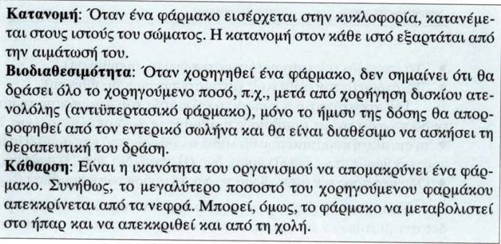

Slide 28
Υποδοχείς
Οι υποδοχείς είναι εξειδικευμένα μακρομόρια-στόχοι, όπου προσδένεται το φάρμακο προκειμένου να ασκήσει την φαρμακολογική του δράση.
Πατέρας της θεωρίας των υποδοχέων είναι ο JohnNewportLangley(1878). Τη θεωρία συμπλήρωσε ο PaulEhrlich(1905).
Τα φάρμακα, όταν συνδέονται με τον υποδοχέα, έχουν ένα βιολογικό αποτέλεσμα. Το βιολογικό αποτέλεσμα είναι ανάλογο του αριθμού των κατειλημμένων υποδοχέων.
ΟΣΟ το δυνατόν περισσότεροι υποδοχείς έχουν καταληφθεί από το φάρμακο ΤΟΣΟ μεγαλύτερο το βιολογικο αποτελεσμα.

Slide 29
Υποδοχείς
Οι υποδοχείς υπάρχουν φυσιολογικά σε όλα τα κύτταρα, επειδή αποτελούν το κλειδί της ενδοκυττάριας επικοινωνίας (μεταφέρουν την πληροφορία -σήμα από το ένα κύτταρο στο άλλο).
Στους ίδιους υποδοχείς που επιτελούν φυσιολογικές λειτουργίες έρχονται και συνδέονται τα φάρμακα, προκειμένου να αλλάξει η λειτουργία του βιολογικού υποστρώματος.
Το φάρμακο ταιριάζει στον υποδοχέα, όπως το κλειδί στην κλειδαριά & παρουσιάζουν εκλεκτικότητα προς μια ομάδα υποδοχέων.
Το μέτρο της φαρμακολογικής δράσης κάποιου φαρμάκου χαρακτηρίζεται ως αποτελεσματικότητα.

Slide 30
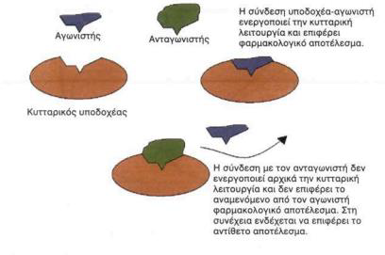

Slide 31
Αγωνιστής: Φάρμακο που αλληλεπιδρώντας με τον υποδοχέα προκαλεί βιολογικό αποτέλεσμα
Μερικός αγωνιστής: Φάρμακο που προκαλεί μικρότερο φαρμακολογικό αποτέλεσμα από έναν αγωνιστή
Ανταγωνιστής: Φάρμακο που αλληλεπιδρά με έναν υποδοχέα και εμποδίζει τη δράση ενός αγωνιστή, χωρίς να ενεργοποιεί τον υποδοχέα από μόνο του. Μπορεί να είναι αναστρέψιμος ή μη αναστρέψιμος
Αναστρέψιμοι ανταγωνιστές:
1.Συναγωνιστικοί: Αλληλεπιδρούν με τους υποδοχείς στην ίδια θέση όπου δεσμεύεται και ο αγωνιστής
2.Μη συναγωνιστικοί: Δεσμεύονται στον υποδοχέα σε θέση διαφορετική από τη θέση δέσμευσης του αγωνιστή

Slide 32
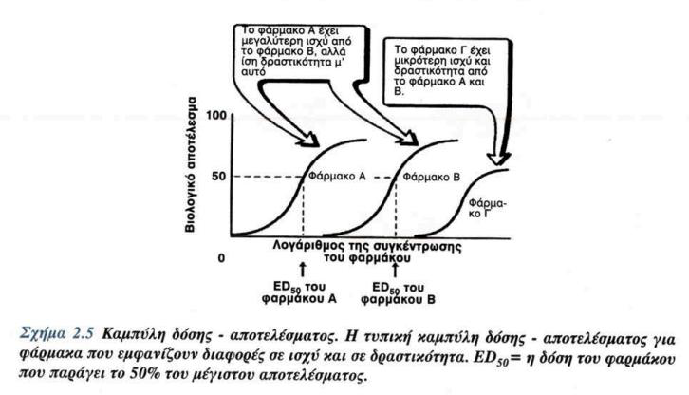
ΠΟΣΟΤΙΚΕΣ ΠΑΡΑΜΕΤΡΟΙ ΣΤΗ ΦΑΡΜΑΚΟΔΥΝΑΜΙΚΗ
Αποτελεσματικότητα: Το μέγιστο θεραπευτικό αποτέλεσμα που προκαλείται από ένα φάρμακο
Ισχύς: Μέτρο της ποσότητας του φαρμάκου που απαιτείται για να προκαλέσει ένα συγκεκριμένο βιολογικό αποτέλεσμα. Όσο χαμηλότερη είναι η δόση που απαιτείται, τόσο ισχυρότερο είναι το φάρμακο
Μέση δραστική δόση, ED50 (effective dose): Η δόση του φαρμάκου που παράγει το 50% του μέγιστου αποτελέσματος

Slide 33
Η συγκέντρωση του φαρμάκου στο αίμα είναι καλός δείκτης για το εάν έχει δοθεί η σωστή δόση για να επιφέρει ένα ικανοποιητικό θεραπευτικό αποτέλεσμα
Οι παράγοντες που επηρεάζουν την συγκέντρωση του φαρμάκου στο αίμα είναι:
1.Η δόση. Όσο μεγαλύτερη είναι η δόση, τόσο μεγαλύτερη θα είναι και η συγκέντρωση του φαρμάκου στο αίμα
2.Η οδός χορήγησης, από την οποία εξαρτάται και ο ρυθμός απορρόφησης του φαρμάκου
3.Η κατανομή του φαρμάκου. Σημαντικός παράγοντας που καθορίζει τη συγκέντρωση του φαρμάκου στο αίμα, καθώς και τη δραστικότητα και τη θεραπευτική χρησιμότητα του φαρμάκου
4.Ο ρυθμός εξουδετέρωσης του φαρμάκου. Όσο ταχύτερα ο οργανισμός διασπάσει ή αποβάλλει ένα φάρμακο, τόσο ταχύτερα θα μειωθούν τα επίπεδά του στο αίμα

Slide 34
ΒΑΣΙΚΕΣ ΑΡΧΕΣ ΦΑΡΜΑΚΟΔΥΝΑΜΙΚΗΣ
Το φάρμακο για να δράσει πρέπει πρώτα να βρεθεί μέσα στον οργανισμό, σε επαφή με τα κύτταρα-στόχους
ΕΞΩΤΕΡΙΚΟΙ ΦΡΑΓΜΟΙ ΕΙΣΟΔΟΥ
1.Δέρμα (κερατίνη, σμήγμα) → Ισχυρός
2.Βλεννογόνοι πεπτικού → Μικρής ισχύος
3.Αναπνευστικός βλεννογόνος. → Μικρής ισχύος
4.Επιπεφυκότας. → Μικρής ισχύος
5.Βλεννογόνοι ουρογεννητικού → Ισχυρός
Παράκαμψη των φραγμών εισόδου δημιουργεί η παρεντερική χορήγηση φαρμάκου, με ένεση (υποδόρια, ενδομυϊκά κλπ)
ΕΣΩΤΕΡΙΚΟΙ ΦΡΑΓΜΟΙ
1.Αιματοεγκεφαλικός.Μεταξύ τριχοειδών και νευρογλοιακών κυττάρων δεν υπάρχει ουσιαστικά περιτριχοειδική σχισμή. Έτσι τα φάρμακα διηθούνται δύσκολα προς τον εγκεφαλικό ιστό
2.Αιματοπλακουντικός. Πολύ σημαντικός για την φαρμακευτικής αιτιολογίας τερατογένεση η οποία είναι συνήθως δοσοεξαρτώμενη και χρονοεξαρτώμενη. Ιδιαίτερα κρίσιμες οι πρώτες εβδομάδες της εγκυμοσύνης
3.Αιματομαστικός. Όχι ιδιαίτερα ισχυρός, επηρεάζει το βρέφος κατά την περίοδο του θηλασμού

Slide 35
Οδοι χορηγησης φαρμακων
Χορήγηση από το στόμα (per os): αποτελεί τη συνηθέστερη οδό χορήγησης, αλλά και την πιο ασταθή, καθώς το φάρμακο ακολουθεί τον πιο πολύπλοκο δρόμο μέχρι τους ιστούς. Ελάχιστα φάρμακα απορροφούνταιαπό το στομάχι, η κύρια πύλη εισόδου του φαρμάκου στη συστηματική κυκλοφορία είναι τ δωδεκαδάκτυλο.
Η παρουσία τροφής επηρεάζει το χρόνο γαστρικής κένωσης, με αποτέλεσμα τα φάρμακα που καταστρέφονται σε όξινο περιβάλλον όπως π.χ. η πενικιλίνη να μην είναι διαθέσιμα για απορρόφηση
.
Η εντερική επικάλυψη των φαρμάκων τα προστατεύει από την επίδραση του οξέος και μπορεί να προστατεύσει από γαστρικό ερεθισμό
Με την κατάλληλη φαρμακοτεχνική μορφή η αποδέσμευση ενός φαρμάκου μπορεί να παρατείνεται κι έτσι έχουμε σκευάσματα παρατεταμένης αποδέσμευσης

Slide 36
Παράγοντες που επηρεάζουν την δράση των φαρμάκων
Αντοχή–Εθισμός
Εξάρτηση
Ανταγωνισμός και συνέργεια
Άλλοι παράγοντες οπως το φυλλο, το βαρος, η καταγωγη, η νεφρική λειτουργια, η ηπατική λειτουργία, αντιδράσεις ευαισθησίας, αλλεργία
Αντιδράσεις τοξικότητας

